Slide 1
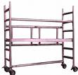

Drie pijlers van TVO
Taal ⬄ natuurkunde
IVL

Slide 2

3 pijlers van TVO-didactiek
De drie ‘pijlers’ van TVO-didactiek
CONTEXT scheppen
TAALSTEUN bieden
INTERACTIE bevorderen

Slide 3
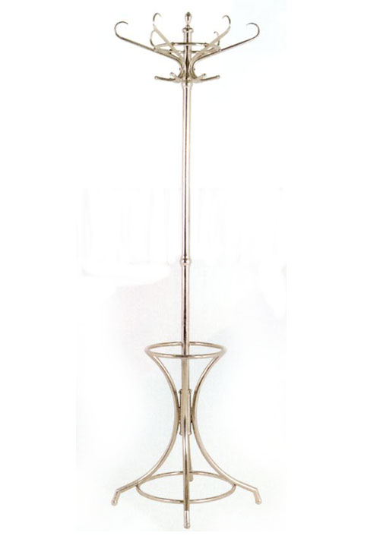
CONTEXT
Context = ‘de omgeving’ van de leerstof >> het kennisnetwerk
waarbinnen de leerstof een plaats moet krijgen
      Context creëren =
        de relatie duidelijk maken tussen de nieuwe leerstof en eerder verworven kennis >>
        een kapstok bieden
        zorgen voor betrokkenheid

Slide 4
Hoe zorg je voor een rijke, zinvolle context?
Laat expliciet alledaagse en vakspecifieke voorkennis activeren
Hanteer begrijpelijk taalaanbod
(via DAT naar CAT)
Gebruik ook niet-talige materialen (illustraties, film, voorwerpen)
Laat zaken concreet ervaren
(in onderzoekjes, proefjes, excursies)
Notes:
Je wilt het begrip warmte transport uitleggen; hoe ga je te werk?
CAT; Warmte transport is het verplaatsen van warmte/energie door geleiding, stroming en straling.
DAT; geleiding; bij het roeren van de soep wordt je hand met een ijzeren lepel “warm” en met een houten lepel niet.
Metalen voorwerpen geleiden warmte goed en houten voorwerpen geleiden warmte slecht.

Slide 5
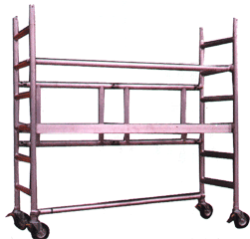
TAALSTEUN
Taalsteun = ‘scaffolding’ bij taaltaken;
leerlingen (tijdelijk en in afnemende mate) steun en hulpmiddelen aanreiken om een talige vaktaak op de gewenste manier / het gewenste niveau uit te voeren.
[the scaffold = de steiger]
Notes:
Leerlingen in staat stellen een ingewikkelde schoolse taaltaak toch uit te voeren, bijvoorbeeld door:
Vooraf aan te geven welke kernbegrippen belangrijk zijn in de tekst; dit zie je vaak terug in leerboeken waar woorden geaccentueerd zijn.
Een schoolboektekst stapsgewijs aan te pakken met een stappenplan; door met lln eerst de inleiding te doen; bespreken enz.
Te monitoren en feedback te geven

Slide 6
Docenttechnieken om taalsteun te bieden
Structuur van les & opdrachten visualiseren
Duidelijk en rustig spreken, belangrijke zaken herhalen of
benadrukken met intonatie
Leerlingen aanmoedigen hun antwoord te formuleren in vaktaal
(‘Hoe noemen we dat in de natuurkunde?’)
Antwoorden van leerlingen zelf herformuleren in CAT en/of vaktaal (impliciete correctie/feedback)
‘Modeling’ (hardopdenkend een aanpak voordoen, met gebruik van passende formuleringen)

Slide 7
Voorbeelden van ‘materiële’ taalsteun
Stappenplannen en formats voor een taakuitvoering
Strategietips
Voorbeelden van goede en minder goede taakuitvoeringen
Spreek- en schrijfkaders
Sleutelschema’s (schema’s waarin kerninformatie wordt geordend en die verbanden visualiseren)
Ondersteunende woordenlijstjes bij teksten
(niet met de vakdoelwoorden maar met andere woorden die belangrijk zijn voor het tekstbegrip)

Slide 8
Voorbeeld sleutelschema: tekening met labels
(NB zulke visualisering biedt ook context)

Slide 9
Voorbeeld sleutelschema: Venn-diagram
(voor het analyseren van overeenkomsten en verschillen)
insecten
spinnen
8 poten
maken webben
lichaam bestaat uit 2 delen
6 poten
uitwendig skelet
lichaam bestaat uit 3 delen
klein
leggen eieren
kruipen
NB. Sleutelschema’s kunnen zowel ingevuld ↑ als ‘leeg’ (zelf door leerlingen in te vullen, bijv. o.b.v. een gelezen tekst) aangeboden worden →

Slide 10
Voorbeeld sleutelschema: kenmerken/typeringstabel
(hier: deels vooringevuld, deels open)
Zone | Klimaat | Temperatuur | Neerslag
 |  | Allerkoudste klimaattype, temperatuur bijna nooit boven vriespunt, ‘s winters minstens -15°C
Poolgebied |  |  | Weinig neerslag, meestal is dat sneeuw
 | Landklimaat | Warme zomers, strenge winters, gemiddelde temperatuur ‘s zomers 15°C en ‘s winters -10°C
Gematigde zone |  |  | Vooral in de winter valt er neerslag
 | Tropisch regenwoud klimaat | Hele jaar door minstens 18°C en maximaal 35°C. Weinig temperatuurverschil tussen de maanden
Tropen |  |  | Droog klimaat, er valt heel weinig regen

Slide 11
Voorbeeld sleutelschema: boomdiagram
Voorbeeld sleutelschema: boomdiagram
(voor inzicht in hiërarchische ordening)
Bestuur van Nederland
Eerste Kamer
1e Kamerleden
Provinciale Staten
Kandidaten van
politieke partijen
Kiezers
Regering
Koning(in)
Minister-president
Ministers
staatssecretarissen
Tweede Kamer
2e Kamerleden
Kandidaten van
politieke partijen
Kiezers

Slide 12
Voorbeeld sleutelschema: stroomschema
(voor inzicht in processen)
Je hebt kunnen lezen dat er tijdens het stuiteren van de stuiterbal op verschillende momenten energieomzetting plaatsvindt.
Zet de namen van de goede energiesoort bij de pijlen in het schema hieronder. Kies uit: Veerenergie, Bewegingsenergie, Zwaarte-energie
[Uit: SLO voorbeeldles voor vmbo kgt op Kennisbasis Natuurkunde]

Slide 13
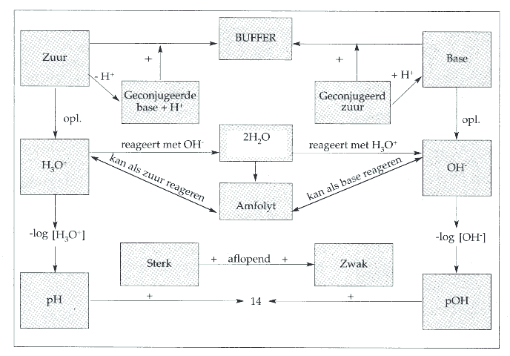
Voorbeeld sleutelschema: ‘concept map’
(voor inzicht in relaties tussen kernbegrippen)

Slide 14
Schrijfkaders
Bieden inzicht in de kenmerkende structuur van verschillende tekstgenres (bijv. beschrijven, verklaren, vergelijken, verslag doen)
Bieden handvatten bij het formuleren (in de vorm van passende/bruikbare woorden en zinsstructuren).
NB niet zo zeer bedoeld als ‘invuloefening’ maar als voorbeeld en globaal format. Meest functioneel bij aanpassing aan eigen lesinhoud en -doel.
(Tevens oplossing voor:
lastig op gang komen
met schrijven
schrijven in spreektaal)
Beschrijving van een steelbladdiagram
Een steelbladdiagram is ……
Een steelbladdiagram bestaat uit ......
Een ander kenmerk van een steelbladdiagram is ......
Een steelbladdiagram kun je gebruiken om ……
Het voordeel van een steelbladdiagram boven een turftabel is dat ……
Je kunt beter geen steelbladdiagram gebruiken, als……

Slide 15
Schrijfkaders - nog twee voorbeelden
(nog niet vakspecifiek ingevuld)
EEN OORZAKELIJK VERBAND UITLEGGEN
Ik wil uitleggen hoe het kan dat (hoe het komt dat) …
Het begint met …
Daardoor …
Vervolgens …
Daarna …
Uiteindelijk …
Het gevolg is dat …
EEN WERKWIJZE BESCHRIJVEN
Om een … te … heb je … nodig.
Eerst …
Daarna …
Ten slotte …
Notes:
Je merkt dat je hier bezig bent het van DAT naar CAT te krijgen.

Slide 16
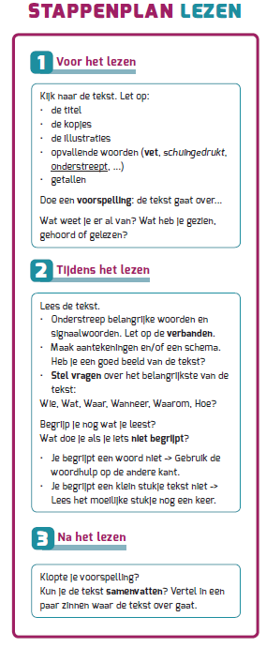
Taalsteun: Stappenplannen
Beschrijven een goede aanpak van een taak. Bevatten vaak probleemoplossings- strategieën.

Slide 17
INTERACTIE
Interactie bevorderen =
leerlingen veel laten spreken of schrijven
over de leerstof
Doelen & effecten:
    leerlingen maken zich de stof eigen door er in eigen woorden over te praten
    leerlingen kunnen elkaar helpen en elkaar dingen uitleggen (en hierbij komen ze er ook achter wat ze zelf al wel en nog niet goed begrijpen)
    leerlingen leren om belangrijke zaken zelf te verwoorden
    leerlingen oefenen met het gebruik van school- en vaktaal
Notes:
In definitie 3 elementen:
1. er moet VEEL GESPROKEN EN VAN GEDACHTEN GEWISSELD worden; er moet VEEL TAAL GEBRUIKT WORDEN door de leerlingen;
2. er moet veel gesproken worden en van gedachten worden gewisseld DOOR DE LEERLINGEN (en niet (alleen) door de docent);
3. het moet gaan OVER DE LESSTOF (niet zomaar gezellig kletsen tijdens het werken)
Deze gedachte komt uit de leerpsychologie; zie filmpje bij les 2.

Slide 18
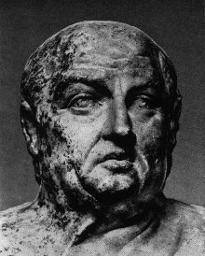
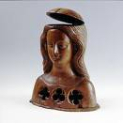
Waarom is interactie belangrijk?
    zelf verwoorden is actief leren!
    de docent kan ‘in de hoofden kijken’;
    krijgt zicht op wat leerlingen begrijpen en productief beheersen
    voor taalverwerving is taalproductie nodig

Slide 19
Streef naar: helft van de lestijd (!) leerlingen zelf talig actief!
Docenttechnieken om interactie/taalproductie te stimuleren
Veel open vragen stellen
Leerlingen vragen om hun ideeën te verwoorden
Genoeg tijd geven om na te denken en te antwoorden
- Doorvragen bij onduidelijke of korte antwoorden
Hardop laten denken (leerlingen een aanpak of strategie-toepassing laten demonstreren, waarbij ze hun handelingen en/of gedachten moeten verwoorden)
Laten presenteren & discussiëren
Regelmatig kleine schrijfopdrachten rond de leerstof geven
Veel laten samenwerken & overleggen
Notes:
Laat leerlingen regelmatig overleggen over:
de inhoud van een tekst
de aanpak van een opdracht
het antwoord op een vraag
Meestal is docent 75% van de tijd aan het woord

Slide 20
Mogelijkheden voor samenwerking en overleg
Coöperatieve werkvormen voor overleg bij opdrachten en uitwisseling/controle van antwoorden
(denken-delen-uitwisselen, check in duo’s, expertgroepen,
placemat, …)
Teksten in groepjes lezen en bespreken
Interactieve werkvormen voor woordenschat
(taboe-opdracht, woordenbingo, …)
‘Taalspellen’ met vakconcepten
(kwartet, stapelspel, bordspel, …)
Zie alle formats en voorbeeldmaterialen op CumLaude.
Notes:
Wijs docenten op de beschrijvingen achter in de map
20

Slide 21
Welke TVO-pijlers zie je terug in de lessen?
Oriënteren en voorkennis activeren bij het thema ‘elektriciteit’
Zie www.detalengroep.nl > Downloads > Films
Filmpje 2: ‘Begrippen ordenen’
Bekijk het fragment (ga er sneller doorheen dan normale snelheid).
► Richt je op een van de drie pijlers (gebruik kijkwijzer).
► Wat doet deze docent om context, interactie of taalsteun aan te
brengen in de les?
In groepen
► Wat viel jullie op?
► Wat kun je toepassen in je eigen les?
Notes:
Kijkwijzer aan studenten geven; zie vragen
Tijdsduur aangeven.

Slide 22
Reflectievraag
Reflectievraag
Welke interactieve werkvormen
hebben we vandaag gebruikt?
Welke taalsteunvormen
heb ik aangeboden?
Met welke zaken heb je al
ervaring in je lessen?
Waar zie je uitbreidingsmogelijkheden?
Notes:
Zelfreflectieopdracht
22

